Slide 1
Отличные книги о том, как сохранить свое здоровье
( ко Всемирному дню здоровья)
ДЕПАРТАМЕНТ ЗДРАВООХРАНЕНИЯ ОРЛОВСКОЙ ОБЛАСТИ
БЮДЖЕТНОЕ УЧРЕЖДЕНИЕ ОРЛОВСКОЙ ОБЛАСТИ
«ОРЛОВСКАЯ НАУЧНАЯ МЕДИЦИНСКАЯ БИБЛИОТЕКА»
Централизованная библиотечная система
Россия, 302027, г. Орел, ул. Приборостроительная, д. 42, тел./факс (4862) 41-01-33; 41-01-34; 41-00-04
Орел, 2023

Slide 2
7 апреля во всем мире ежегодно отмечают День здоровья. Лозунг этого дня в 2023 году – «Здоровье для всех!».
Сам апрель объявлен месяцем здоровья, а его слоган – «К здоровью – с любовью!».
Множество мероприятий сегодня направлено на привлечение внимания к этой теме.
Всемирный день здоровья призван ориентировать людей на употребление здоровой пищи, отказ от курения и избыточного потребления алкоголя, занятия физическими упражнениями, участие в активных видах отдыха и т.д. Любой россиянин может бесплатно пройти обследование и получить индивидуальные рекомендации по ведению здорового образа жизни и отказу от вредных привычек в государственных центрах здоровья для взрослых и детей, действующих по всей России, включая нашу область. Аналогичная работа ведется и в лечебно-профилактических учреждениях по месту жительства, в кабинетах медицинской профилактики.
Что должна предложить медицинская научная библиотека в этот день своим читателям? Конечно же прекрасно написанные, интересные книги о здоровье и образе жизни человека.

Slide 3

Книга о здоровье / Под ред. Д.А. Жданова.-М.: Медгиз, 1959.-445с.
Можно без преувеличения сказать, что это уникальная книга.
Здесь читатель найдет богатейший материал, касающийся всех сфер жизни человека, оказывающих влияние на его здоровье в разном возрасте.
Авторами книги являются профессора, преподаватели, научные сотрудники Ленинградского санитарно-гигиенического института и московских научно-исследовательских институтов.
Книга прекрасно иллюстрирована, с годами она нисколько не утратила своей актуальности, напротив, здесь множество редких фотографий, а вся информация преподнесена очень логично, интересно и доступно для понимания широкого круга читателей. Вряд ли можно найти другое издание, где так щепетильно и грамотно собрана информация о закономерностях здоровья.
Цель этой книги - научить человека ценить свое здоровье, заботиться о нем и о здоровье своих близких.

Slide 4

Углов Ф.Г. Береги здоровье и честь смолоду./ Ф.Г.Углов.-М.: Педагогика,1988.-144с.
Эта книга – умный и душевный разговор с молодым поколением умудренного жизненным опытом выдающегося врача и человека, бесконечно преданного своей Родине – России, прожившего 102 года, единственного хирурга в мире, оперировавшего в столетнем возрасте - Федора Григорьевича Углова.
В этом разговоре автора и читателя идет речь о важности гармоничного развития в человеке физического и духовного начала. В нем бездна интеллекта и все, о чем говорит автор, преподносится с научной точки зрения, и в тоже время сопряжено с реалиями современности.
Книга предназначена для старшеклассников, родителей, а также для тех, кто работает с молодежью. В ней читатели узнают как формировать принципы здорового образа жизни, укреплять организм и избегать вредных привычек.

Slide 5
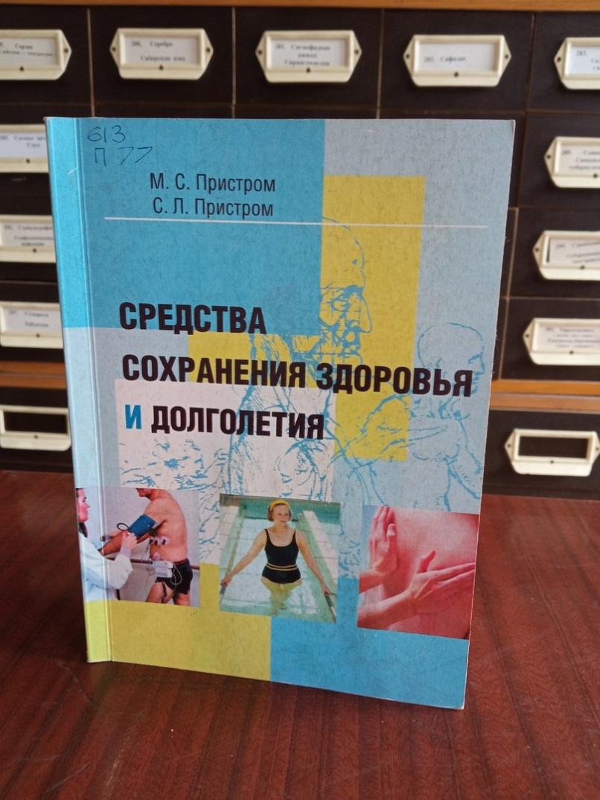
Пристром М.С. Средства сохранения здоровья и долголетия./М.С. Пристром , С.Л. Пристром.-Минск: Беларус. навука, 2009.-185с.
Авторы книги – белорусские ученые- медики.
В книге глубоко и подробно освещены основные проблемы, связанные со старением и долголетием. Приведены сведения о средствах предупреждения преждевременного старения – геропротекторах. Рассматриваются основные принципы диеты при сердечно- сосудистых заболеваниях у пожилых. Отражена роль двигательной активности и труда в сохранении здоровья и долголетия. Большое внимание уделено мероприятиям по физической реабилитации и массажу.
Книга предназначена для терапевтов, кардиологов, гериатров, врачей общей практики, клинических ординаторов, студентов, а также для широкого круга читателей.

Slide 6
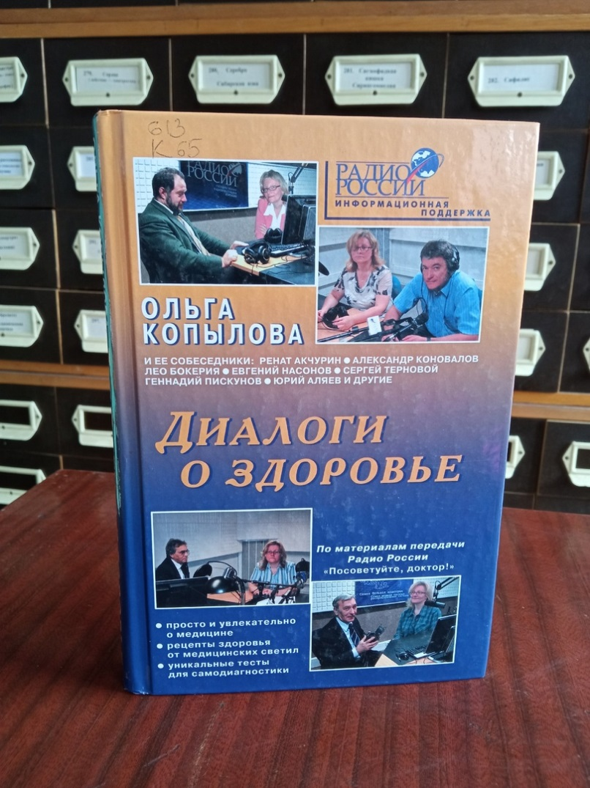
Копылова О.С. Диалоги о здоровье./ О.С. Копылова.-М.: Метафора, 2009.-384с.
Книга написана по материалам популярной радиопередачи. В ней читатель найдет информацию о новейших достижениях мировой медицины, множество уникальных рецептов здоровья от ведущих российских врачей, тесты для самодиагностики. Знаменитые кардиохирурги, академик Ренат Акчурин и академик Лео Бокерия рекомендуют, как уберечь от болезней сердце и сосуды.
В книге множество прикладной информации о том, как сохранить свое здоровье: справиться с бессонницей, защитить себя от электромагнитных излучений в быту, соблюдать здоровое питание .

Slide 7

Виноградов О.И. Первичная профилактика сердечно-сосудистых заболеваний: инфаркта миокарда, инсульта, сердечно-сосудистой смерти./ О.И.Виноградов, Е.Д. Карташева-М.: ИД Третьяковъ, 2021.-205с.
Справочник посвящен основным направлениям профилактики и принципам здорового образа жизни, позволяющим эффективно снизить риск сердечно-сосудистых катастроф. Источниками представленной в нем информации являются обобщенные российские и международные рекомендации.
Предназначен для врачей общего профиля, терапевтов, кардиологов, неврологов, эндокринологов, организаторов здравоохранения и других специалистов, занимающихся проблемами снижения сердечно-сосудистой заболеваемости и смертности.
Материал подготовлен главным библиотекарем отдела научной информации Кучук Е.А.

